Slide 1
الاستخدام الأمن للهواتف الذكية
Mohammad Alnsour
محمد النسور

Slide 2
الهدف من المشروع
1. معرفة تأثير استخدام الهواتف الذكية في الأماكن المظلمة والمضيئة على راحة العين.
2. مقارنة الفرق في التأثير بين الاستخدام في الإضاءة المظلمة والمضيئة.
3. استنتاج القواعد التي تجعل استخدام الهواتف الذكية أكثر راحة وأماناً.

Slide 3
آلية التنفيذ
1. إعداد عروض تقديمية توضح تأثير الإضاءة على العين أثناء استخدام الهواتف.
2. تنفيذ حملات توعية في المدارس والمراكز المجتمعية حول الاستخدام الآمن.
3. توزيع منشورات ونشرات تحتوي على نصائح للاستخدام المريح للهواتف.
4. إنشاء فيديوهات قصيرة توعوية تُنشر عبر وسائل التواصل الاجتماعي.
5. إجراء تجارب بسيطة لقياس تأثير الإضاءة المختلفة على المستخدمين.
6. تنظيم ورش عمل لشرح القواعد الصحيحة لاستعمال الهواتف في الإضاءة المناسبة.

Slide 4
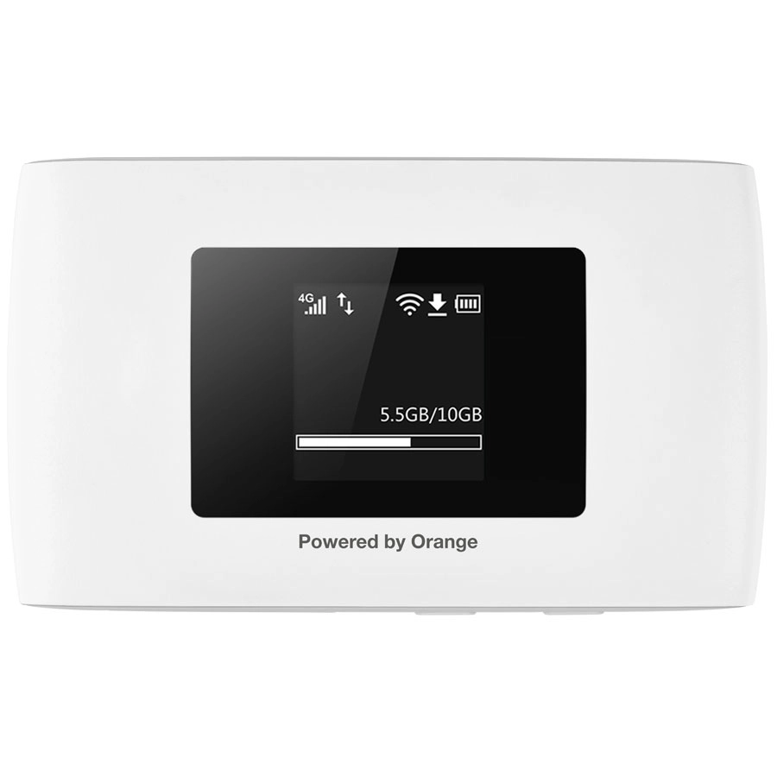
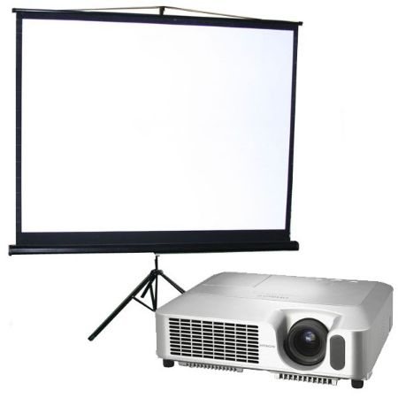
التكلفه
* تأجير راوتر + إنترنت في الحملة: تقريباً **١٠٠‑١٥٠ دينار أردني** شهرياً
* طباعة منشورات ونشرات توعية: تقريباً **٥٠‑٧٥ دينار** لكل ١٠٠٠ نسخة
* شراء معدات دعم للعرض (حاسوب + شاشة بروجيكتور): تقريباً **٣٠٠‑٥٠٠ دينار**
* إنفاق على إعلانات رقمية للترويج للحملة: يبدأ من **٤٠٠‑٦٠٠ دولار أمريكي** (~ ٣٠٠‑٤٥٠ دينار أردني)

Slide 5
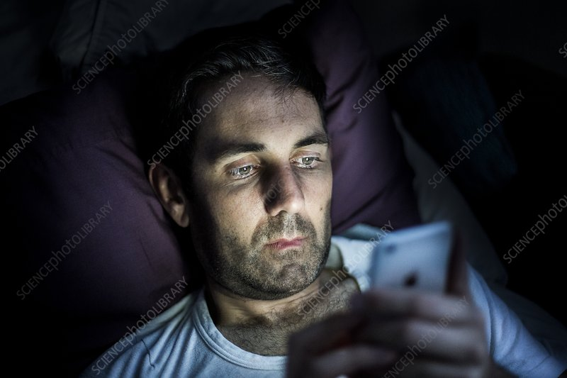
نصائح عامه
1. تجنب استخدام الهاتف في الظلام التام
2. اضبط سطوع الشاشة حسب الإضاءة المحيطة
3. فعّل وضع الليل أو مرشح الضوء الأزرق
4. حافظ على مسافة 30–40 سم بين العين والشاشة
5. خذ فترات راحة كل 20 دقيقة
6. استخدم خط وحجم نص واضح
7. ضع الهاتف على مستوى العين
8. قلّل الإشعارات المزعجة
9. تجنّب استخدام الهاتف قبل النوم مباشرة
10. حافظ على تحديث النظام والتطبيقات

Slide 6
شكراً لكم على متابعتكم، نأمل أن تكونوا قد استفدتم من المعلومات حول الاستخدام الآمن للهواتف الذكية. تذكروا دائماً ضبط سطوع الشاشة، الحفاظ على المسافة الصحيحة بين العين والهاتف، وأخذ فترات راحة منتظمة لتقليل إجهاد العين والرقبة.
مع تمنياتي لكم باستخدام أكثر أماناً وراحة للهاتف الذكي،
**الطالب: محمد النسور**

